Slide 1



ACTIVISME SUR LES RESEAUX SOCIAUX ET CIVISME

Slide 2
PLAN
I. QUELQUES CONCEPTS CLES
II. ENJEUX ET USAGE DES RESEAUX SOCIAUX
IIII. REGIME JURIDIQUE APPLICABLE AUX R S
IV. L’IMPERATIF DE LA PROTECTION DE LA VIE PRIVEE

Slide 3
I. QUELQUES CONCEPTS CLES
    1. Petite Genèse
De l’évolution de l’Humanité depuis l’ère de la pierre taillée à celle actuelle de la transformation numérique, on peut retenir que les supports de communication ont progressivement évolué. Nous retiendrons furtivement comme quelques évolutions majeurs :
L’ère du télégraphe découvert en 1840 permettant à deux villes distantes de communiquer à travers deux poteaux relié par un fil électrique
l’avènement du telephone fixe à cadran en 1870
Ceux de la radio télégraphique ou “sans fil”, de la radio et télé diffusion intervenus entre 1890, 1920 et 1950
En 1960, notre Humanité célébrait la parade dans les airs des premiers satellites de communications géostationnaires
Est ce possible de ne pas évoquer avec forte insistence, les premières communications entre ordinateurs en 1969 ?
Quid de la communication optique intervenue en 1980 ? et enfin 1990 - 2000, l’âge d’Internet et du mobile.

Slide 4





I. QUELQUES CONCEPTS CLES
    2. Internet et ses services
Les services d’Internet se résument en autant de possibilités qu’Il nous permet de pouvoir : rechercher des informations, regarder des vidéos / clips en ligne, écouter de la musique en ligne, consulter les emails, télécharger du contenu (musique, vidéos, photos…), télécharger des applications pour Smartphones ou tablettes, faire des achats sur Internet, Nous passerons sous silence les plateformes Cloud Computing, Big Data et Open Data…
Mais grâce à Internet nous avons accès à Facebook, Tweeter et autres réseaux sociaux…

Slide 5
I. QUELQUES CONCEPTS CLES
    3. Médias sociaux et Réseaux sociaux
a. Définition des médias sociaux
Nous pouvons sommairement retenir que selon O’Reilly : les Médias sociaux englobent les réseaux sociaux mais aussi les blogs, les wikis, les outils de partage de photo (Flickr), de partage de vidéo (YouTube), des podcasts et l’ensemble des outils de création et de partage de contenus sur Internet…
b. Définition des Réseaux sociaux
Quand aux Réseaux sociaux, comme nous le savons bien, ils existent bien avant Internet c’est-à-dire dans notre vie réelle ou physique, mais grâce à Internet, nous avons assisté à la naissance de certaines plateformes de réseautage

Slide 6
II. ENJEUX ET USAGE DES RESEAUX SOCIAUX
Grace aux Réseaux sociaux, l’information est devenue ultra accessible et les auteurs se sont diversifiés, tant et si bien que tout un chacun est capable de contribuer aux débats sur la toile grâce au Web 2.0, notamment.
Mais que deviennent nos presses et médias traditionnels qu’ils soient hebdomadaires, trimestriels ou encore semestriels ?
Avant l’ère du numérique et des RS en particulier, les lecteurs avaient des droits de réponses ou de commentaires à faire ou à proposer suite à la publication de certains articles.
De ce fait, il faut rappeler aussi que le journaliste a « la mission suprême d’informer » le public. Et cette mission d’information est une responsabilité des journalistes vis-à-vis du public qui prime toute autre responsabilité (Jamal Eddine NAJO, Précis de déontologie).
Si cette mission lui donne le droit d’un libre accès à toutes les sources d’information, le journaliste se doit de respecter certains devoirs qui constituent les principes fondamentaux du métier

Slide 7
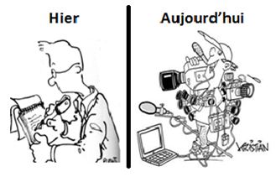
II. ENJEUX ET USAGE DES RESEAUX SOCIAUX
Cependant, qu’elle pouvait être le délai de promptitude, de réactivité ou de réponse d’un organe de presse à un droit de réponse suite à la publication d’un de ses articles ?
Mais avec l’ère de l’Internet et des RS, les donnés ont fondamentalement changées. De la lenteur de diffusion, nous sommes passés à l’instantanée ou l’information n’est pas toujours filtrée voir traitée mais diffuser aussitôt par l’utilisateur

Slide 8
II. ENJEUX ET USAGE DES RESEAUX SOCIAUX
HELAS, à tout ce que la vie a aussi comme tars ou insuffisance : de la Vrai Information, nous sommes arrivés au BUZZ ou au SCOOP des infos : dénigrement, médisance, diffamation, chantage et autres faits qui peuvent caractériser la nature humaine
Nous soulignerons aussi avec insistance que dans aucun pays du monde, la guerre des médias n’a été neutre car pour certains stratèges politiques, il est reconnu que pour qui détient l’information, détient aussi le POUVOIR.
L’enjeu majeur des RS de nos jours est sans contexte la naissance de nouvelle race de stratèges politiques, de stratèges du numérique que nous désignerons dans un certains l’apsus d’ACTIVISTES du WEB.
Mais que peut contenir cette notion d’ACTIVISME à l’ère des RS ?
Et quelle autre enjeu majeur cette notion d’ACTIVISME peut-elle avoir dans la vie de nos cités et nations minées par des troubles et contradictions politiques ?

Slide 9
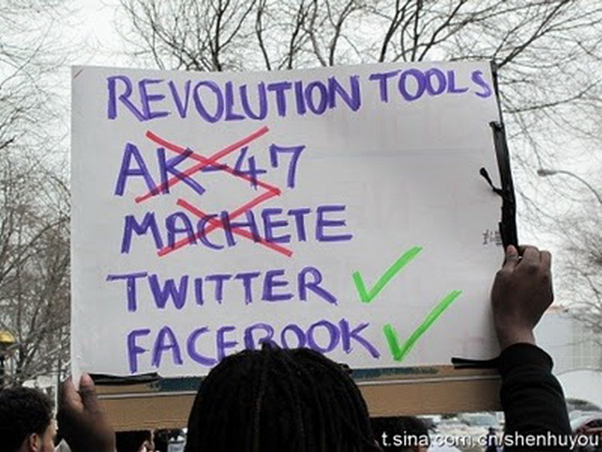
III. ACTIVISME ET RESEAUX SOCIAUX

Slide 10
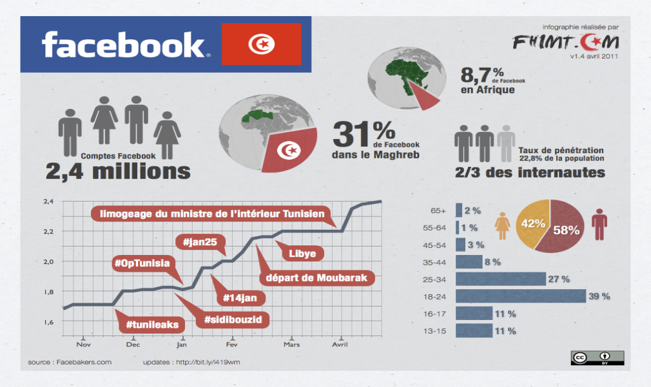
BREF RAPPEL
Le printemps arabe a été présenté comme la révolution des médias sociaux.
Evènements au niveau national:
Mutinerie 2011
Insurrection 2014,
Coup d’Etat septembre 2015

Slide 11
ACTIVISME???
Définition du terme activisme selon le dictionnaire français Larousse
Système de conduite qui privilégie l'action directe (en particulier dans le domaine politique, social).
Attitude morale qui insiste sur les nécessités de la vie et de l'action et sur les compromissions nécessaires avec des principes trop stricts.
L'activisme politique désigne un engagement politique privilégiant l'action directe. C'est une forme de militantisme dont l'une des modalités peut être de braver la loi, s'agissant d'actions qui peuvent parfois être considérées comme violentes.

Slide 12
ACTIVISME???
Néologisme ou effet de mode lié au développement des TIC, être « activiste des réseaux sociaux » semble donner une importance à ceux qui s’attribuent ces noms (Burkina-kibaria (burki), tirs croisés……). Il est gonflant certes mais c’est un « fou-tout ». Après les cybercriminels et les brouteurs sous d’autres cieux, nous voici doter par l’internet d’un nouveau type de métier fortement lié au clavier et à l’écran. Ils sont nombreux ces adeptes des réseaux internet qui se connectent à tout et à tout temps. Vous vous connectez à Facebook ils sont présents. Vous allez sur tweeter, c’est eux que vous voyez. Fermez Tweeter pour venir sur WhatsApp, ils sont les/premiers à vous dire bonjour 24 heures/24 et 7 jours/7

Slide 13
ACTIVISME???
Ils y gagnent sûrement leur vie car se faisant passer pour les privilégiés des informations d’exclusivités. Ils sont les premiers à être informés. Certains politiques n’hésitent point à les avoir dans leurs poches pour se faire de bonnes images sur les réseaux sociaux ou pour ternir l’image d’un adversaire.

Slide 14
III. RESAUX SOCIAUX ET CIVISME
    1. QUELLE NOTION DU CIVISME ???
Le terme civisme vient du terme latin « civis » qui signifie citoyen. C’est l’ensemble des qualités du bon citoyen. Donc, pour être sûr de mieux cerner le sens du mot civisme, il est nécessaire de définir d’abord le terme citoyen.
Le citoyen « est une personne qui relève de la protection et de l'autorité d'un Etat, dont il est un ressortissant. Il bénéficie des droits civiques et politiques et doit accomplir des devoirs envers l'Etat (ex : payer les impôts, respecter les lois, respecter les biens publics, ...). ».

Slide 15

Nous pouvons alors définir le civisme comme étant le respect, l'attachement et le dévouement du citoyen pour son pays ou pour la collectivité dans laquelle il vit. Cette collectivité peut être entendue comme étant la Région, la province, la commune, le village, le quartier, l’école…
Autrement dit, le civisme consiste pour le citoyen à respecter et à faire respecter les lois et les règles en vigueur, mais aussi à avoir conscience de ses devoirs envers la société. C’est agir pour que l’intérêt général l’emporte sur les intérêts particuliers.

Slide 16
III. RESAUX SOCIAUX ET CIVISME
Toujours éviter de relayer une fausse information sur la toile car cela peut porter préjudice aux droits des personnes ainsi
qu’à la stabilité d’un pays
Travailler à vérifier ses sources : savoir conjuguer online et offline : l’information récoltée sur Internet doit toujours être vérifiée auprès d’autres sources hors Internet : Le bon vieux « coup de téléphone » reste toujours utile. Ce qui nécessite un bon carnet d’adresses.
Savoir évaluer l’information sur le Net
Toute information recueillie sur Internet doit être évaluée. Ce qui doit permettre de juger de la pertinence du document en rapport avec le sujet traité ainsi que la fiabilité et la qualité de l’information trouvée.
Cela peut se faire selon certains critères :
1. Actualité de l’information
2. Pertinence du contenu
3. Identité des auteurs et des sources
Mieux vaut publiez des infos en retard, sûres et vérifiées, que de publier de faux scoops.

Slide 17
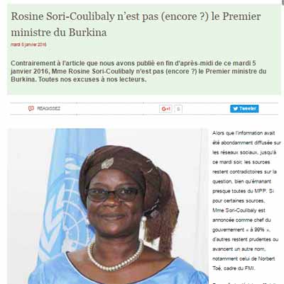
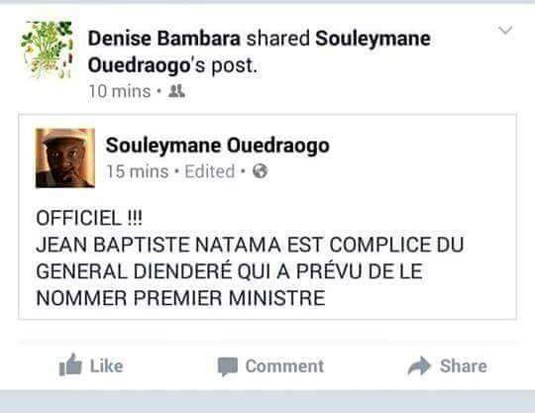
Au prix des recommandations ci-dessus, on peut éviter certaines dérives comme les exemples suivants

Slide 18
ACTUALITE RECENTE DU MINISTRE DE LA JUSTICE
INTOX OU REALITE ???
AMPLIFICATION DE LA RUMEUR SUR LES RS SANS QU’AUCUNE PREUVE VERITABLE NE SOIT FORMELLEMENT BRANDIE

Slide 19
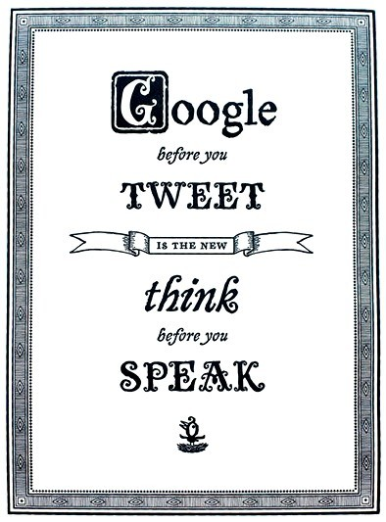
Quels changements à l’ère du numérique ?
Avant de publier toute INFO, faire preuve de bon sens dans l’analyse
C’est-à-dire savoir faire la part de ce qui est vrai, ce qui est bien et de ce qui est juste de publier

Slide 20
IV. REGIME JURIDIQUE APPLICABLE SUR LES RS
Il s’agit principalement:
1. De la constitution :
L’article 08 al1 de la constitution du Burkina Faso prévoit que ‘’ Les libertés d'opinion, de presse et le droit à l'information sont garantis’’,
En principe toute personne peut jouir de ces libertés et de ce droit sur les réseaux sociaux,
Toutefois l’al2. du même article contient une restriction: ces libertés doivent être exercées dans le cadre des lois et règlements en vigueur.
Elles ne sont donc pas absolues et les réseaux sociaux ne sont pas une zone de non droit.

Slide 21
2. Du Code Pénal :
Il s’applique aux publications non faites dans le cadre d’un journal en ligne,
Il s’agit des pages personnelles sur les réseaux sociaux, des blogs et des sites internet personnels,
Les publications faites sur ces plateformes ne bénéficient pas de l’adoucissement des peines opérées par la loi relative à la presse en ligne,
Les auteurs des publications sur les pages personnelles des réseaux sociaux, des blogs et des sites internet personnels, peuvent donc être condamné à l’emprisonnement.

Slide 22
3. La loi n°058/CNT du 04/09/2015 modifiée par la loi n°86-2015/CNT DU 17/12/2015, portant régime juridique applicable à la presse en ligne
Elle s’applique aux professionnels de la presse en ligne,
Il s’agit des entreprises de presse en ligne et des journaux en ligne (ex Fasonet, Burkina24…),
Elle supprime les peines d’emprisonnement pour les délits de presse en ligne,
Les publications des journaux en ligne se retrouvant dans les réseaux sociaux restent régies par cette loi,
Cette loi ne s’applique ni aux sites internet personnel, ni aux blogs ni aux pages personnels dans les réseaux sociaux (Facebook, Twitter, LinkedIn…)

Slide 23
Les infractions couramment rencontrées sur les réseaux sociaux
La diffamation:
c’est quand la publication impute un fait qui porte atteinte à l'honneur ou à la considération de la personne ou au corps auquel le fait est imputé,
Personnes punissables: l’auteur de la publication et ceux qui contribuent à la propager (ceux qui l’ont partagé, l’ont aimé…)
2) L’injure :
Elle est constituée d’expression outrageante, de termes de mépris ou d’invectives qui ne renferme pas l'imputation d’un fait quelconque.
Personnes punissables: l’auteur de la publication et ceux qui contribuent à la propager (ceux qui l’ont partagé, l’ont aimé…)

Slide 24
3. L’atteinte à l’intimité de la vie privée
La publication des paroles qu’une personne a prononcées dans un lieu privé sans le consentement de celle-ci,
Publication de l’image d’une personne se trouvant dans un lieu privé sans le consentement de celle-ci ,
Personnes punissables: l’auteur de la publication et ceux qui contribuent à la propager (ceux qui l’ont partagé, l’ont aimé…)
4. Les montages de voix ou d’image
Publication de montage réalisé avec les paroles ou l’image d’une personne, sans le consentement de celle-ci et la non indication expresse qu’il s’agit d’un montage. Art.372 code pénal

Slide 25
L’IMPERATIF DE LA PROTECTION
DE LA VIE PRIVEE ET
DES DONNEES A CARACTERE PERSONNEL SUR LES RESEAUX SOCIAUX

Slide 26
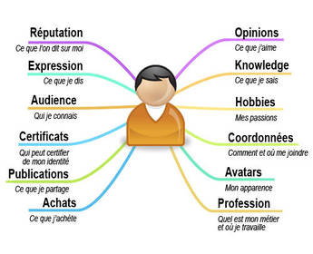
l’identité numérique ?
Nous possédons TOUS une identité numérique quelque part que nous tenons à préserver.
Mais que pouvons nous devant des cas de diffamations, d’injures ou d’harcellement sur les RS ?

Slide 27
CONSEILS POUR SA VIE PRIVEE SUR INTERNET
Responsabilité et protection de la vie privée
Protéger sa vie privée sur Internet est une responsabilité individuelle et non celle des réseaux sociaux.
Comment protéger sa vie privée et sa réputation en amont?
Bien paramétrer ses comptes réseaux sociaux, notamment le niveau de confidentialité des informations que vous diffusez.
Éviter d’accepter n’importe quelle invitation sur les réseaux (robots, personnes nuisibles…).
Éviter de communiquer sur des sujets trop personnels que vous ne parviendriez pas à assumer s’ils devenaient publics (demandez-vous si vous pourriez l’assumer devant votre responsable hiérarchique, votre famille ou dans un lieu public).

Slide 28
CONCLUSION
Activisme sur les réseaux sociaux, une activité à haut risque et dangereuse. Le plus grave est quand cette activité vous fait citer devant les autorités judiciaires pour diffamation, atteinte à l’honorabilité de l’autorité, mensonge et calomnie.
Pour poster des informations c’est bon, mais engager sa responsabilité et vérifier la source de ses informations c’est encore mieux.
Ecrire pour éduquer c’est utile à la connaissance, mais écrire pour diffamer tue l’art de l’écriture.

Slide 29
FIN
JE VOUS REMERCIE POUR VOTRE AIMABLE ATTENTION

